Slide 1
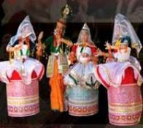
আজকের ক্লাসে স্বাগতম

Slide 2
পরিচিতি
পাঠ-পরিচিতি
শিক্ষক-পরিচিতি
নিমাই চন্দ্র মন্ডল,
সহকারী শিক্ষক,
পলাশী মাধ্যমিক বিদ্যালয়,
রোহিতা, মনিরামপুর,
যশোর ।
শ্রেণি : অষ্টম
বিষয় : বাংলা প্রথম পত্র,
সময় : ৫০ মিনিট,
তারিখ : ১৮-১-২০২১ ।

Slide 3
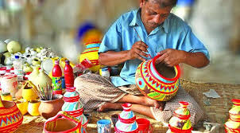
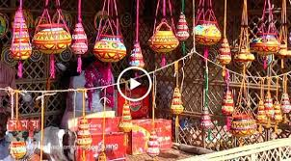
ছবি দেখে বলার চেষ্টা কর
এগুলো কি নামে পরিচিত?
আমাদের লোকশিল্প

Slide 4
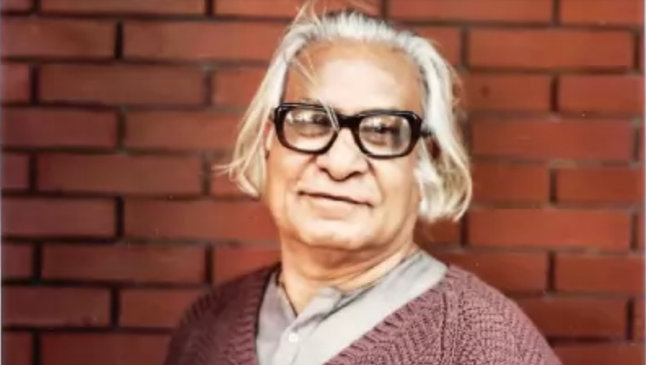
আজকের পাঠ---
‘’আমাদের লোকশিল্প’’
কামরুল হাসান

Slide 5
শিখনফল
এই পাঠ শেষে শিক্ষার্থীরা-----
১, লেখক সম্পর্কে লিখতে ও পড়তে পারবে ।
২, নতুন শব্দের অর্থ লিখতে বলতে ও পড়তে পারবে।
৩,লোকশিল্পীদের কারিগরি বিদ্যা ও শিল্পীমনের ধারণা লাভ করবে।
5, ঢাকাই মসলিনের দুনিয়াজোড়া খ্যাতির কারণ সম্পর্কে ধারণা লাভকরবে।

Slide 6
লেখক-পরিচিতি
কামরুল হাসান
জন্মঃ২ ডিসেম্বর,১৯২১ সালে কলকাতা।
শিক্ষাজীবনঃস্নাতক :আর্ট কলেজ কলকাতা ।
পেশা :অধ্যাপক ঢাকা চারু ও কারুকলা ইনস্টিটিউট।
গ্রন্থ : বাংলাদেশের শিল্প আন্দোলন ও আমার কথা’।
জীবনাবসান :২ ফেব্রয়ারি, ১৯৮৮ সালে ।

Slide 7
একক কাজ
১, কামরুল হাসান এর পেশা কী ছিল ?

Slide 8
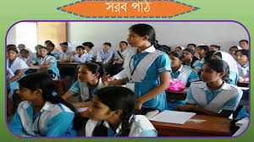
আদর্শ পাঠ
সরব পাঠ

Slide 9
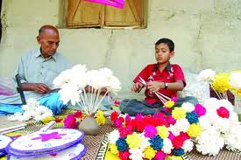
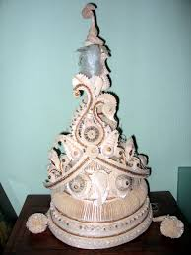
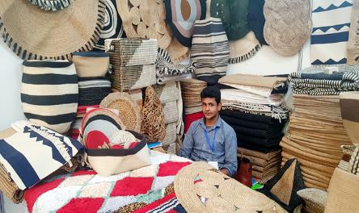
নতুন শব্দের অর্থ
১, ‘লোকশিল্প’
১, দেশি জিনিস দিয়ে দেশের মানুষের হাতে তৈরি শিল্পসম্মত দ্রব্য।
২, ‘টোপর’
২, হিন্দু সম্প্রদায়ের বরের মুকুট।
৩, ‘মণিপুরী’
৩, মণিপুর-সম্পর্কিত, মণিপুরে তৈরি।
৪, ‘পণ্য’
৪, বিক্রি করা যায় এমন জিনিস।

Slide 10
জোড়ায় কাজ
অর্থসহ বাক্য তৈরি কর।
১, ‘নিবিড়’ =
২, ‘অমূল্য’ =

Slide 11
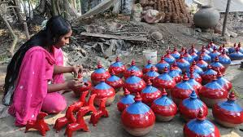
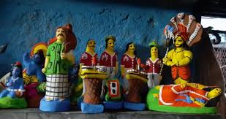
লোকশিল্প কী ?
গ্রামগঞ্জের সাধারণ মানুষ তার দৈনন্দিন কাজের অবসরে নিজের আনন্দের জন্য এবং অন্যকে আনন্দ দেওয়ার জন্য যে সহজ-সরল শিল্পকর্ম তৈরি করে, তাকে বলে লোকশিল্প। এ লোকশিল্পের মধ্যে রয়েছে মাটি বা কাঠের তৈরি পুতুল, শখের হাঁড়ি, লক্ষ্মীর সরা, পোড়ামাটির ফলক, নকশিকাঁথা, আলপনা পটচিত্র প্রভৃতি। লোকশিল্পকে বাচ্চাদের খেলনা হিসেবে ব্যবহার করা হয়। কিছু লোকশিল্প বিভিন্ন সামাজিক, ধর্মীয়, রাষ্ট্রীয় অনুষ্ঠানে ব্যবহার করা হয়। ঘরের সৌন্দর্য বৃদ্ধির ক্ষেত্রেও লোকশিল্পের ব্যবহার দেখতে পাওয়া যায়। তেমনি বিনোদনের ক্ষেত্রেও লোকশিল্পের ব্যবহার রয়েছে।

Slide 12
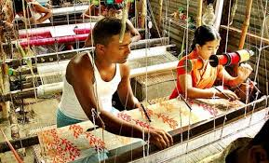
কুটির শিল্প কী?
যখন কোনো পণ্য ক্ষুদ্র পরিসরে বাড়ি-ঘরে অল্প পরিমাণে তৈরি করা হয় তখন তাকে কুটির শিল্প বলে। বাংলাদেশে বিভিন্ন ধরনের কুটির শিল্প রয়েছে। যেমন- তাঁত শিল্প, মৃৎশিল্প, রেশম শিল্প, বাঁশ, বেত ,কাঠ শিল্প কুটিরশিল্পের কয়েকটি উদাহরণ। এই শিল্পে উৎপাদন ও বিপণনের কাজটি প্রধানত মালিক নিজে বা তার পরিবারের সদস্যরাই করে থাকেন।

Slide 13
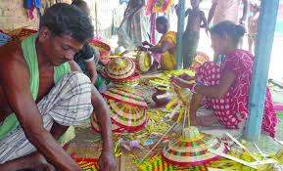
আমাদের লোকশিল্পে রইয়েছে---
কুটির শিল্প
তাঁত শিল্প

Slide 14
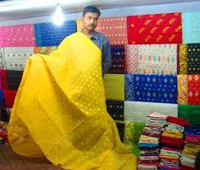
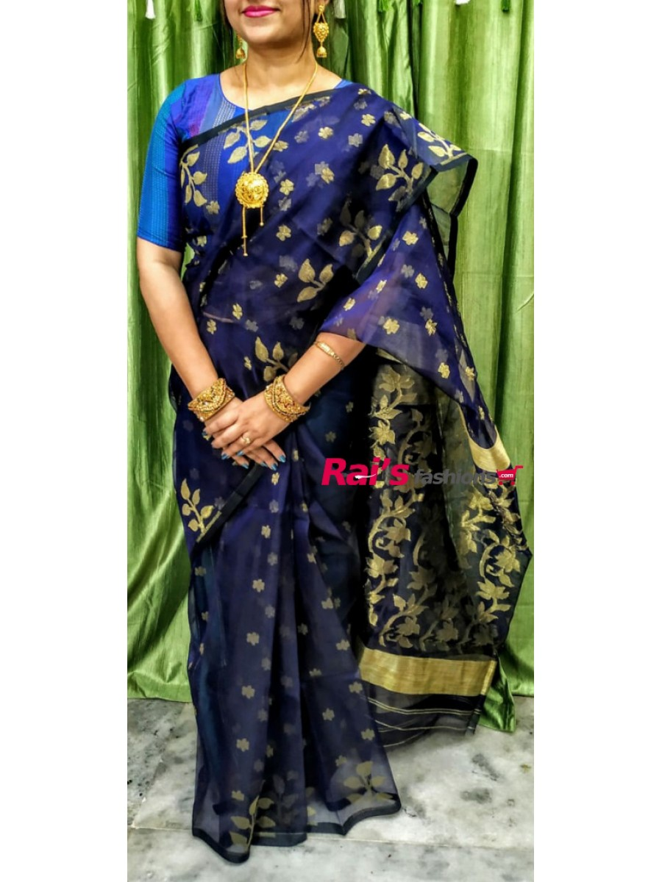
আমাদের লোকশিল্পে রইয়েছে---
ঢাকাই মসলিন শাড়ি
ঢাকাই জামদানী শাড়ি

Slide 15
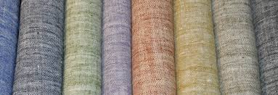
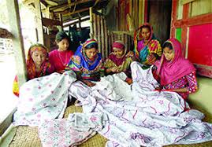
আমাদের লোকশিল্পে রইয়েছে---
নকশিকাঁথা
খাদি কাপড়

Slide 16
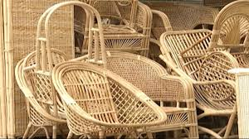
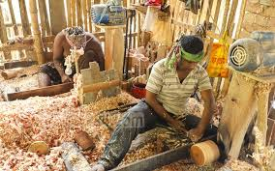
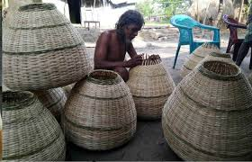
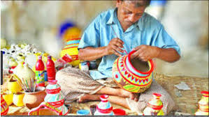
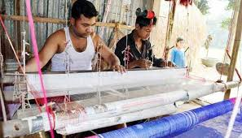
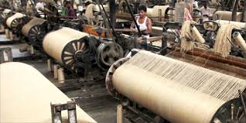
বিভিন্ন ধরণের কুটিরশিল্প---
বেত শিল্প
কাঠ শিল্প
বাঁশ শিল্প
মৃৎশিল্প
তাঁত শিল্প
পাট শিল্প

Slide 17
পাঠ-বিশ্লেষণ
প্রথমে বলতে হয় ঢাকাই মসলিনের কথা। ঢাকা শহরের অদূরে ডেমরা এলাকার তাঁতিদের এ অমূল্য সৃষ্টি এককালে দুনিয়া জুড়ে প্রবল আলোড়ন। ঢাকার মসলি তৎকালীন মোগল বাদশাদের বিলাসের বস্তু ছিল।মসলিন কাপড় এত সূক্ষ্ম সুতা দিয়ে বোনা হতো যে, ছোট্ট একটি আংটির ভেতর দিয়ে কয়েকশ গজ মসলিন কাপড় প্রবেশ করিয়ে দেওয়া সম্ভব ছিল।

Slide 18
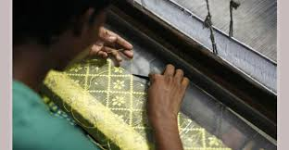
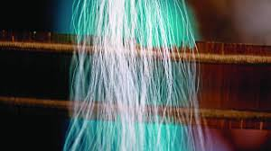
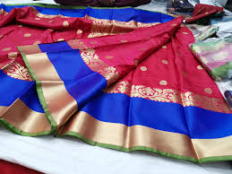
পাঠ-বিশ্লেষণ
শুধু কারিগরি দক্ষতায় নয়, এ ধরনের কাপড় বুনবার জন্য শিল্পী মন থাকাও প্রয়োজন। আজ সেই মসলিন নেই। তবে মসলিন শাড়ি যারা বুনত, তাদের বংশধররা যুগ যুগ ধরে এ শিল্পধারা বহন করে আসছে বলে জামদানি শাড়ি আমরা আজও দেখতে পাই।বর্তমান যুগে জামদানি শাড়ি দেশে-বিদেশে শুধু পরিচিতই নয়,গর্বের বস্তু।

Slide 19
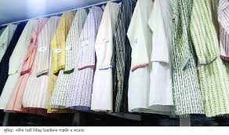
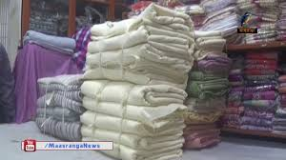
পাঠ-বিশ্লেষণ
কুমিল্লা, নোয়াখালি ও চট্টগ্রামে প্রস্তুত খাদি বা খদ্দরের সমাদর শুধু গ্রামজীবনেই নয়, শহরের আধুনিক সমাজেও যথেষ্ট রয়েছে। খাদি কাপড়ের বিশেষত্ব হচ্ছে, এর সবটাই হাতে প্রস্তুত।তুলা থেকে হাতে সুতা কাটা হয়।গ্রামবাসীরা অবসর সময়ে সুতা কাটে।এদের বলা হয় কাটুনি। গ্রামে বাড়ির আশেপাশে তুলার গাছ লাগানোর রীতি আছে।সেই গাছের তুলা দিয়ে সুতা কাটা ও হস্ত চালিত তাঁতে এসব সুতায় যে কাপড় প্রস্তুত করা হয়,সেই কাপড়ই খাদি বা প্রকৃত খদ্দর।

Slide 20
কুটির শিল্পের গুরুত্ব:
বাংলাদেশের অর্থনীতিতে কুটির শিল্প গুরুত্বপূর্ণ ভূমিকা পালন করে। কুটির শিল্পের গুরুত্ব নিম্নরূপ:
১.আমাদের নিত্যব্যবহার্য অধিকাংশ জিনিসই এ কুটিরশিল্পের ওপর নির্ভরশীল।
২. শিল্পগুণ বিচারে এ ধরনের শিল্পকে কুটির শিল্পের মধ্যে গণ্য করা যেতে পারে।
৩. কুটির শিল্প বৈদেশিক মুদ্রা অর্জনে সরকারের রাজস্ব বৃদ্ধি পায়।
৪. তাঁতিদের অমূল্য সৃষ্টি টাঙ্গাইল এর জামদানি শাড়ি বিশ্ব সুনাম অর্জনে সহায়তা করেছে।
৫. শুধু জামদানি শাড়ি নয় নকশিকাঁথা দেশ-বিদেশ এ শিল্প সুনাম অর্জনে সহায়তা করেছে।
কুটির শিল্প বাংলাদেশের সর্বস্তরের মানুষের জীবন-জীবিকা ও চাহিদার সাথে মিশে আছে। তাই এই শিল্পের গুরুত্ব অনেক।

Slide 21
দলগত কাজ
১, কুটিরশিল্পের গুরুত্ব সম্পর্কে লিখ।

Slide 22
মূল্যায়ণ
১।খাদি কাপড়ের অপর নাম কী ?
১, খদ্দর ।
২। মোগল বাদশাহদের বিলাসের বস্তু কোনটি ?
২, মসলিন।
3, কামরুল হাসান কোথায় অধ্যাপনা করেছিলেন ?
৩, ঢাকা আর্ট ইনস্টিঢিউটে।
৪, ‘অপ্রতুল’ শব্দের অর্থ কী ?
৪, যথেষ্ট নয়।

Slide 23
বাড়ির কাজ
১। তোমার এলাকায় তোমার দেখা কয়েকটি লোকশিল্পের পরিচিয় লিখে আনবে ।

Slide 24
আজকের ক্লাসে ধন্যবাদ

